Slide 1

Paragraaf 2.4 Ontwikkeling van de bevolking
2 Bevolking en ruimte

Slide 2
Leerdoelen
Bevolking en ruimte > 2.4 Ontwikkeling van de bevolking
Wat weet je nog van 2.3?

Slide 3
Leerdoelen
Bevolking en ruimte > 2.4 Ontwikkeling van de bevolking
Leerdoelen vandaag (zie ook portfolio):
Je weet hoe de bevolkingsopbouw en bevolkingsgroei van een land kunnen veranderen.
Je begrijpt waarom de bevolkingsgroei van Nederland anders is dan die van Duitsland.
Je kunt een bevolkingspiramide lezen.

Slide 4
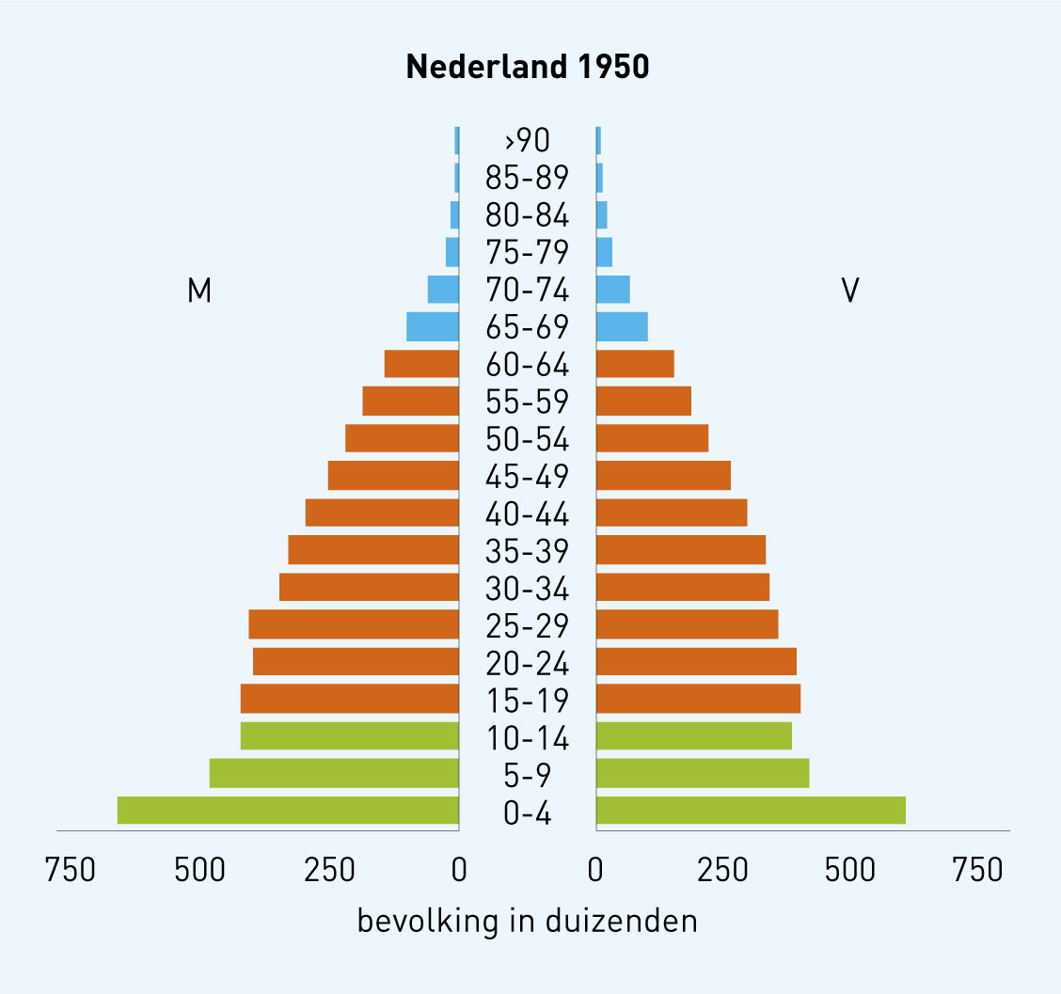
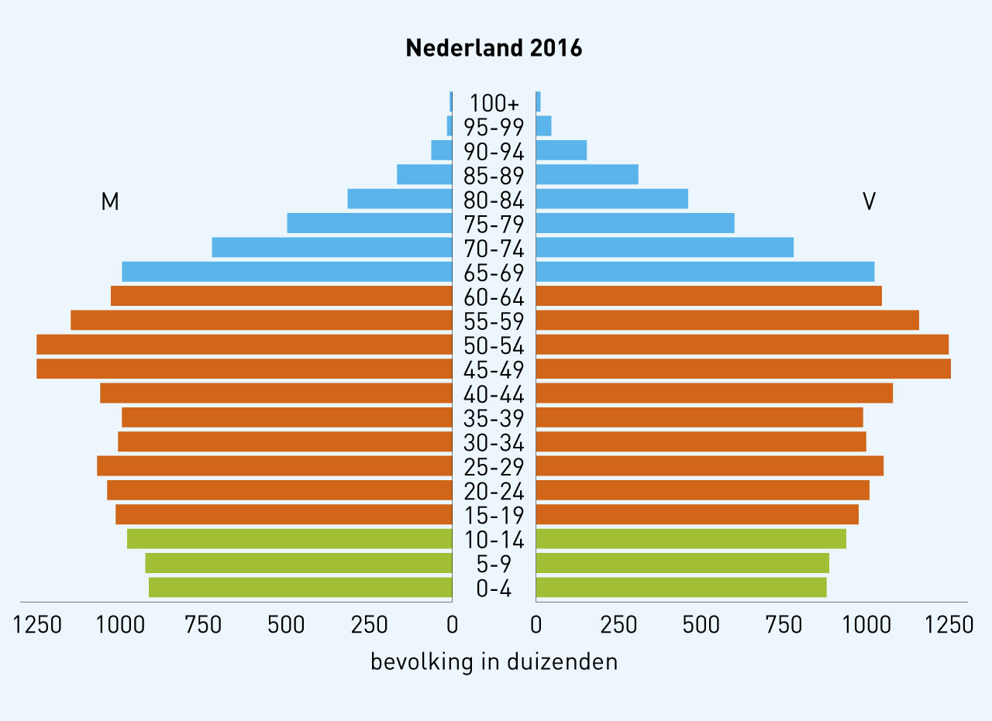
Vergrijzing in Nederland
Bevolking en ruimte > 2.4 Ontwikkeling van de bevolking
Waardoor komt de vergrijzing in Nederland?
geboortegolf na de oorlog
stijgende levensverwachting
er worden minder kinderen geboren

Slide 5
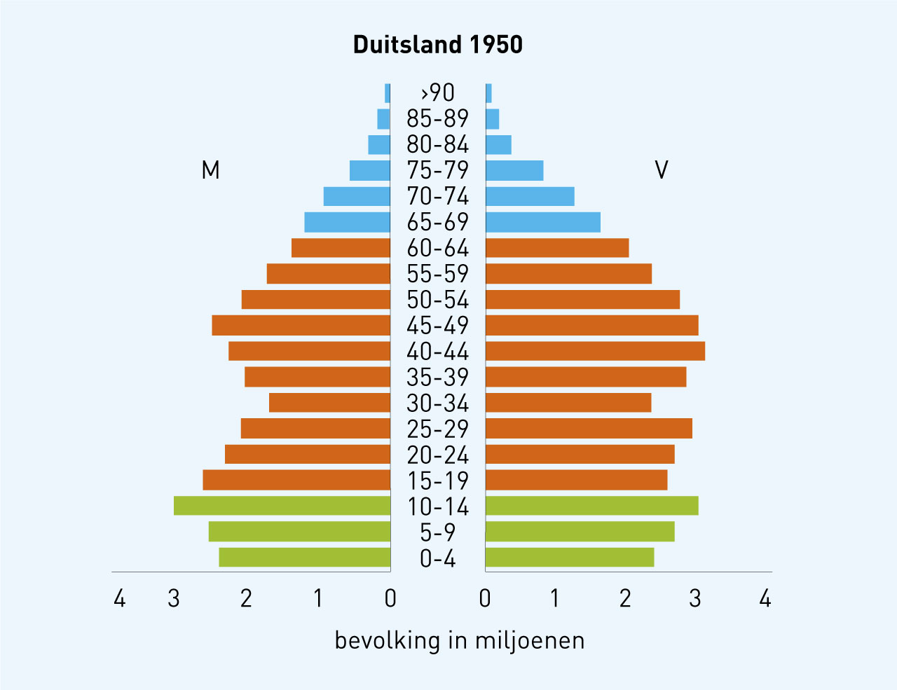
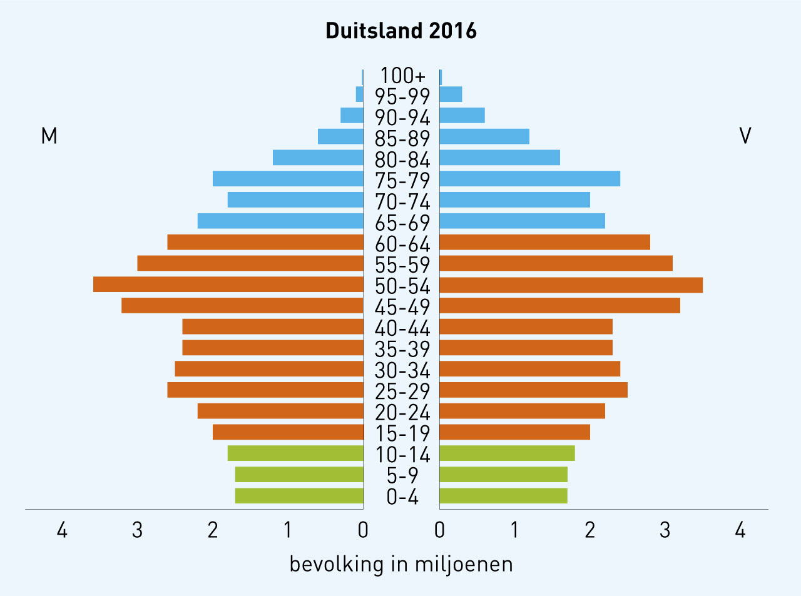
Bevolkingsgroei in Duitsland
Bevolking en ruimte > 2.4 Ontwikkeling van de bevolking
In Duitsland is de bevolkingsgroei met de jaren afgenomen.
De natuurlijke bevolkingsgroei lijkt op die van Nederland, maar verschilt op twee punten. Welke?
de geboortegolf in Duitsland kwam later, in 1960
het sterftecijfer in Duitsland is hoger

Slide 6
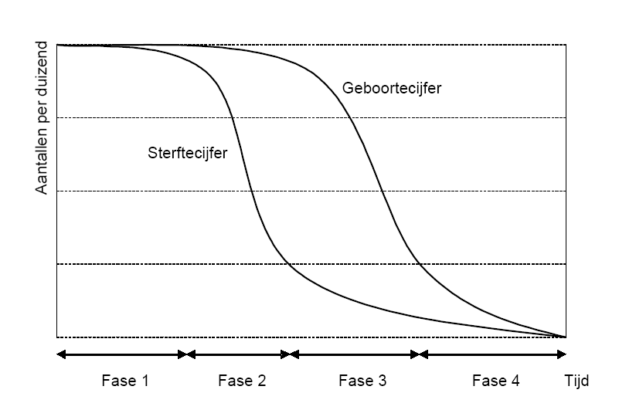
Demografisch transitiemodel
Bevolking en ruimte > 2.4 Ontwikkeling van de bevolking
Fase 1: hoog stabiel
arme bevolking
slechte leefomstandigheden
hoog geboortecijfer
hoog sterftecijfer (m.n. zuigelingensterfte)
Fase 2: vroeg groeiend
welvaart neemt toe
hygienische omstandigheden beter
voedseltoestand verbeterd
sterftecijfer neemt af
Fase 3: laat groeiend
welvaart neemt nog meer toe
cultuur verandert (moderniseert)
familieplanning
geboortecijfer neemt af
Fase 4: laag stabiel
moderne samenleving (geëmancipeerde vrouw)
hoge welvaart
laag geboortecijfer
laag sterftecijfer

Slide 7
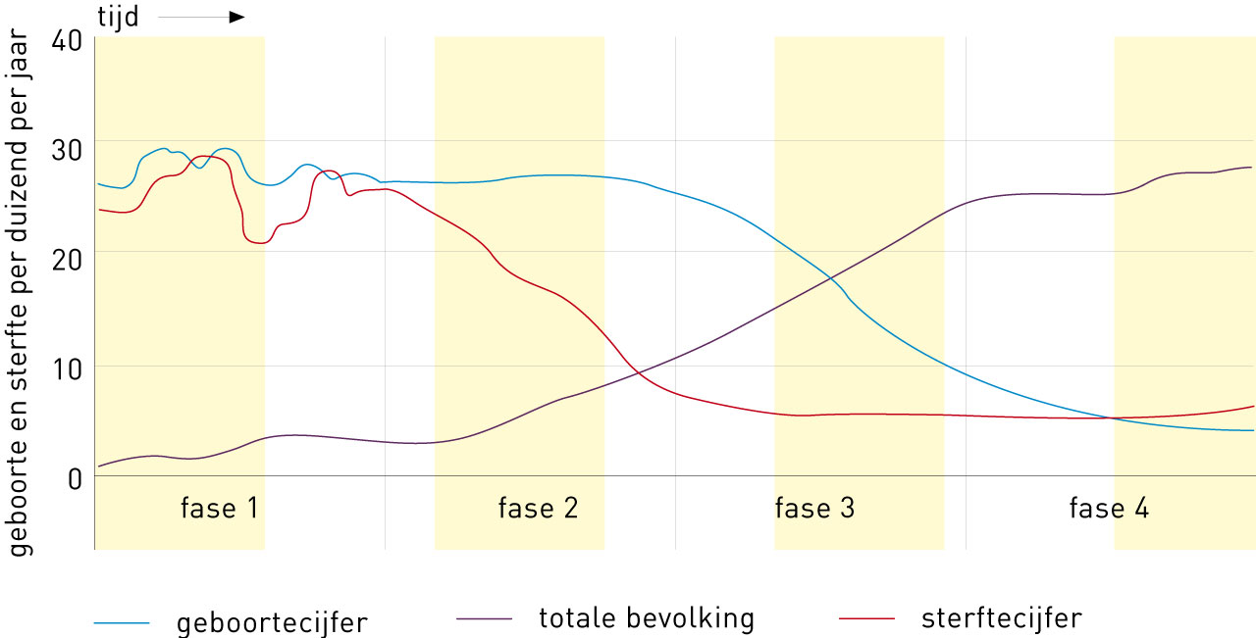
Transitiemodel
Bevolking en ruimte > 2.4 Ontwikkeling van de bevolking
A of B?
Het transitiemodel laat zien dat bij een stijging van de welvaart:
A. eerst het sterftecijfer daalt en daarna het geboortecijfer.
B. eerst het geboortecijfer daalt en daarna het sterftecijfer.

Slide 8
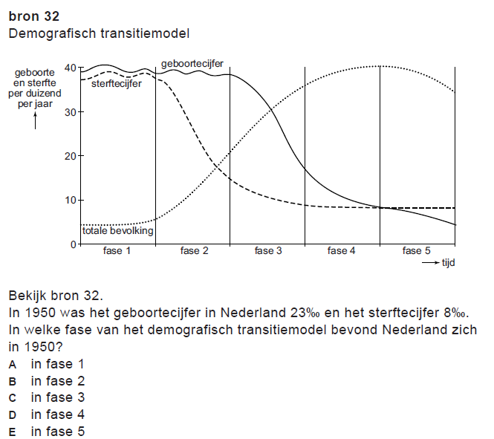
Examenvraag
Bevolking en ruimte > 2.4 Ontwikkeling van de bevolking
C

Slide 9
Wat moet je doen?
Bevolking en ruimte > 2.4 Ontwikkeling van de bevolking
- Lezen blz 48 & 49 in je tekstboek.
Maken opdracht 1 t/m 7 in je werkboek ( opdracht 2 niet )
Nakijken via WikiWijs met rode pen.
Belangrijke begrippen:
Bevolkingspiramide, transitiemodel, geboortecijfer, sterftecijfer.

